Slide 1
Système de gestion de vote en ligne
DEMO DE L’APP EN CAPTURE D’ECRAN
SAWADOGO Abdoul Fataf Sébastien
OUEDRAOGO Aziz

Slide 2
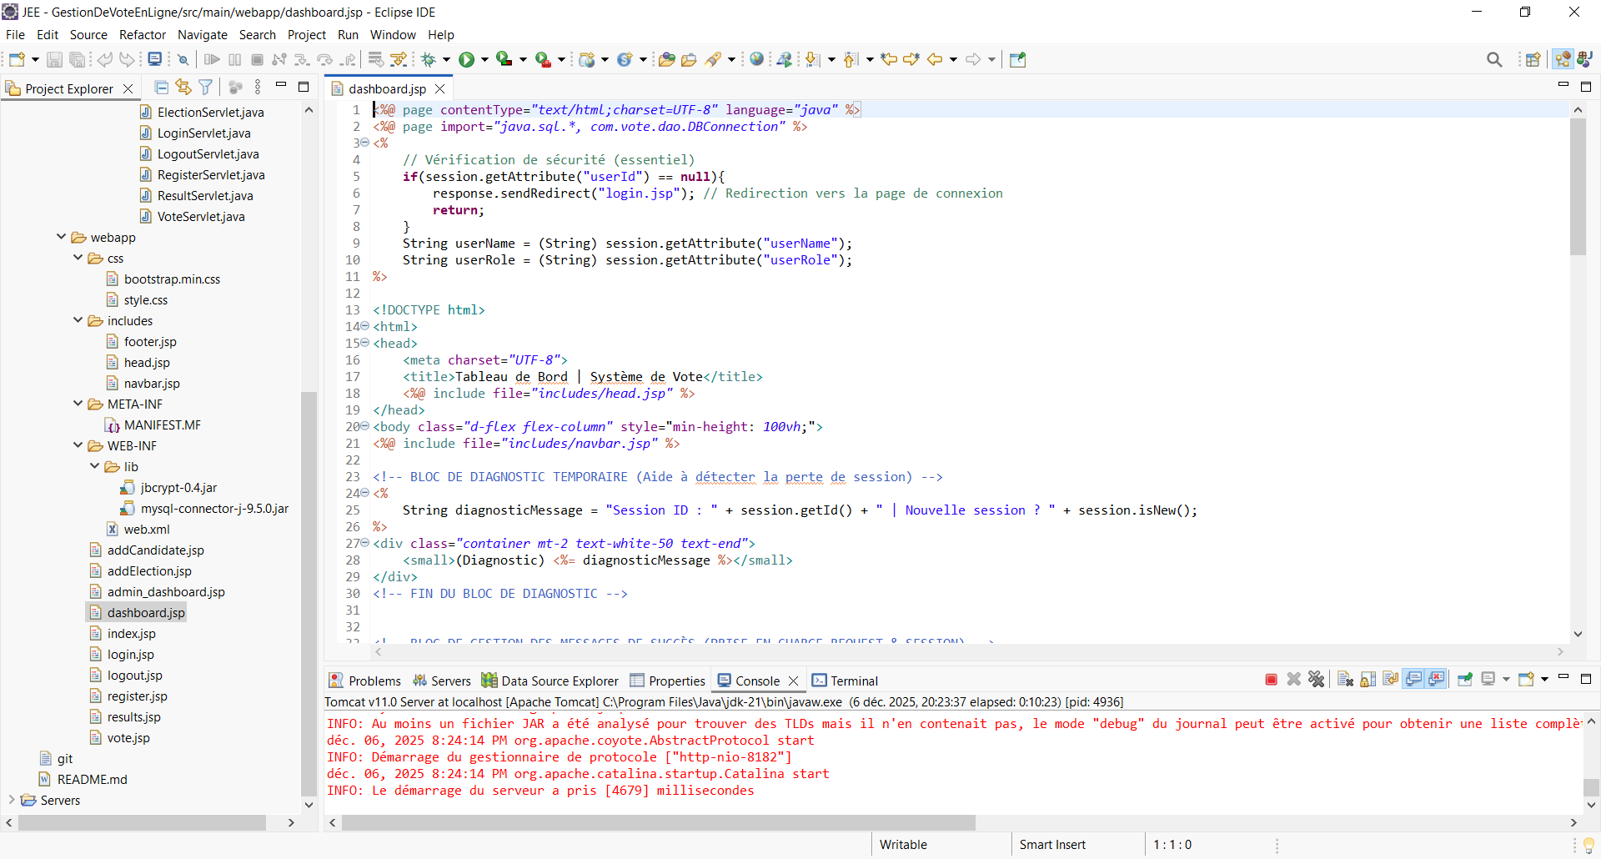
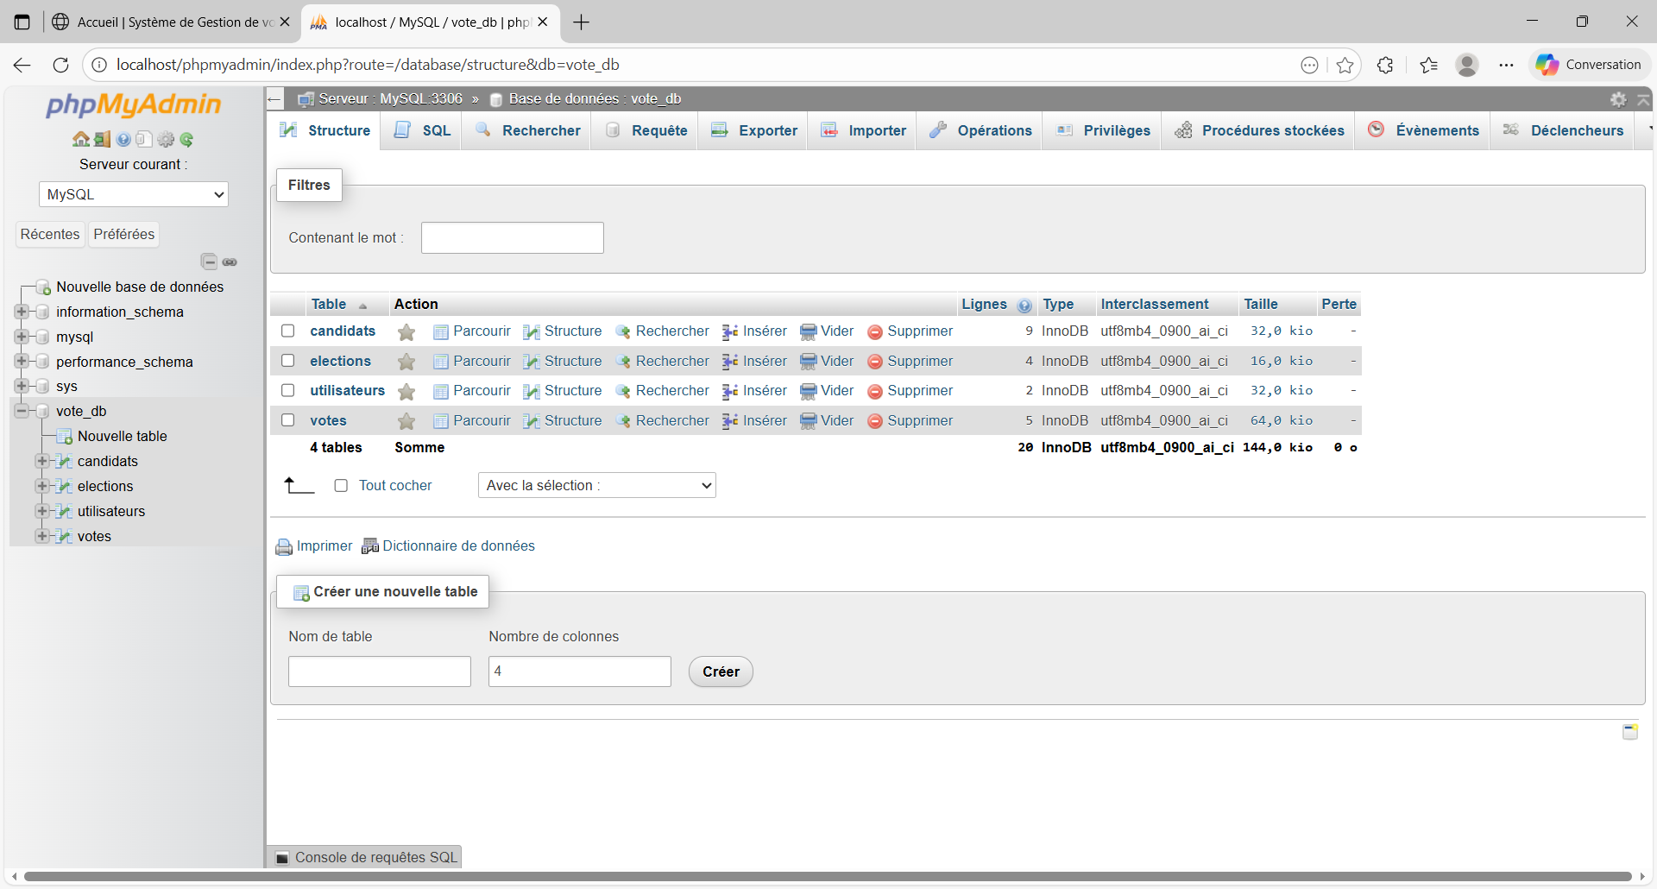
Lancement de l’application
Lancement de l’application via le server tompac sur Eclipse
Lancement de la base de données de MySQL via Wampserver

Slide 3
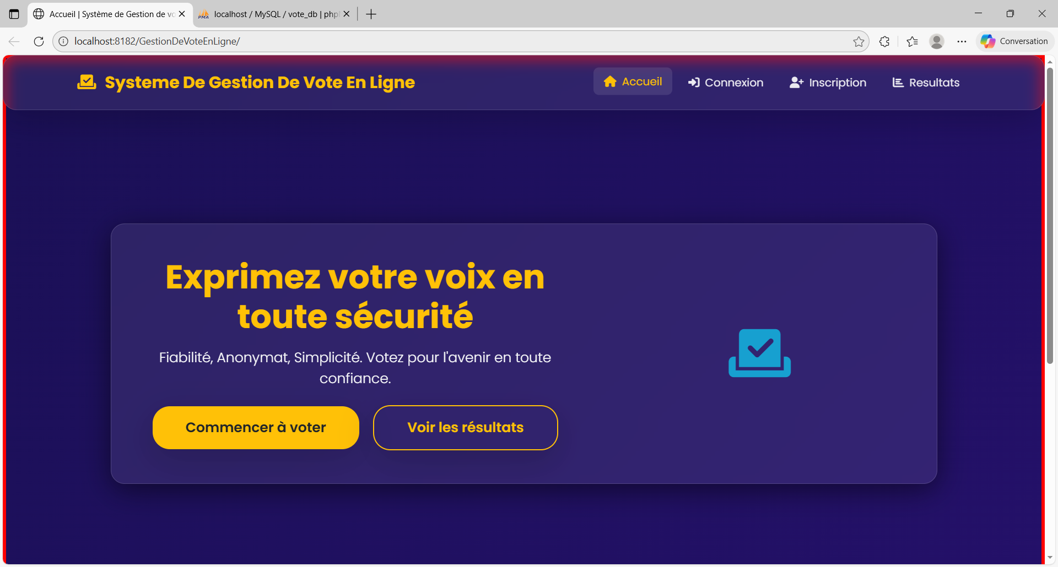
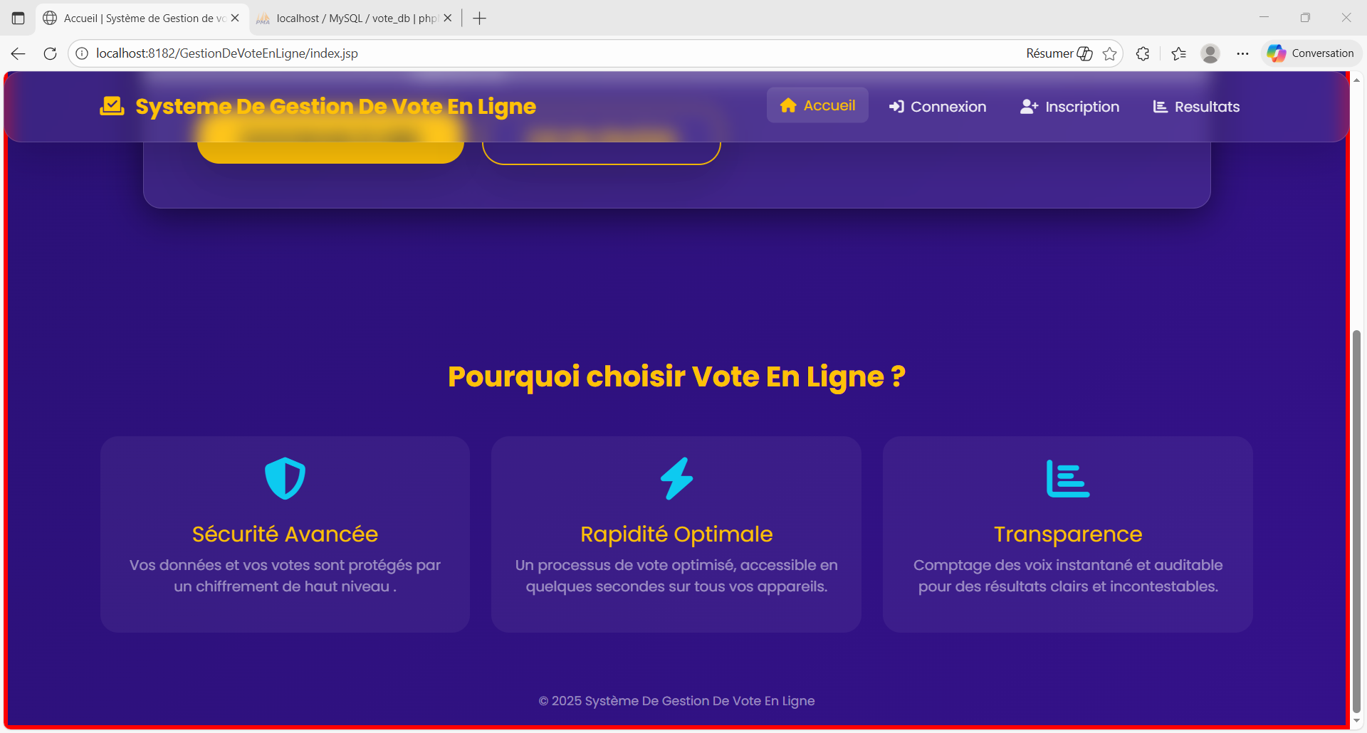
Page d'accueil

Slide 4
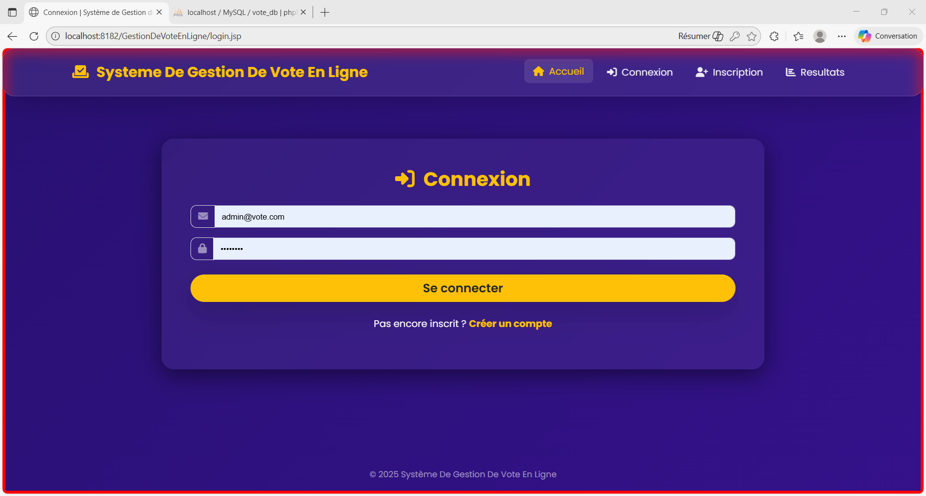
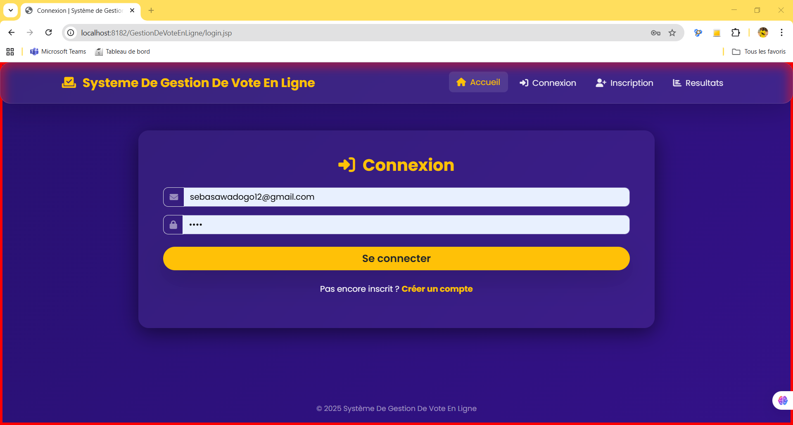
Page de connexion
Pas de admin pour permettre a l’utilisateur d’avoir l’accès total (ajouter une élection, ajouter un candidat, voir et gére les resultat etc ..)
Et User pour que les utilisateurs de voter et de voir les resultats

Slide 5
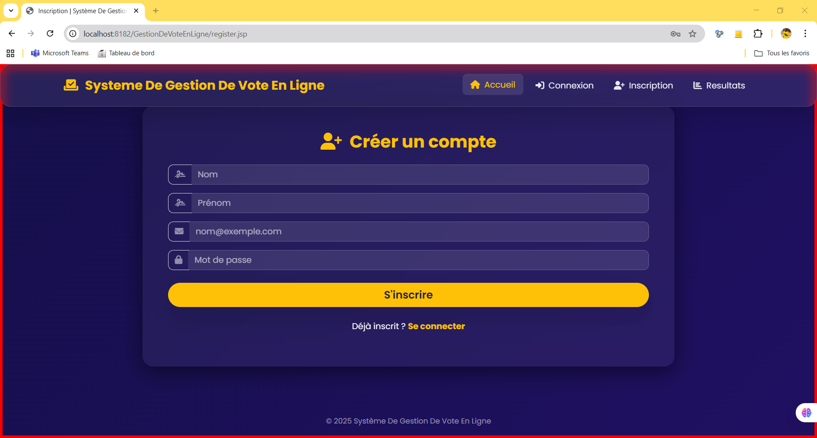
Page d’inscription pour les nouveaux utilisateurs

Slide 6
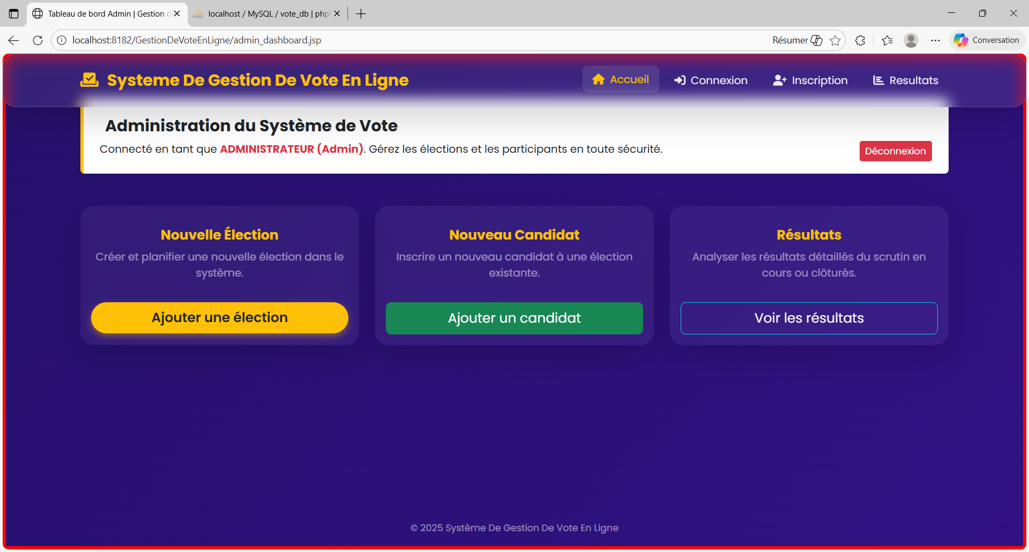
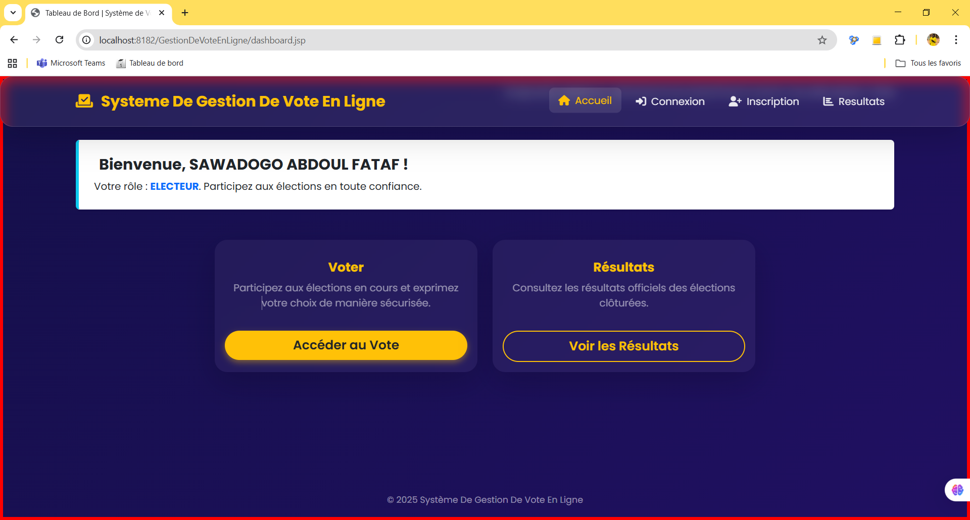
Accès aux votes
Page d'accueil administrateur du système de vote
Page d’accueil en tant qu’électeur

Slide 7
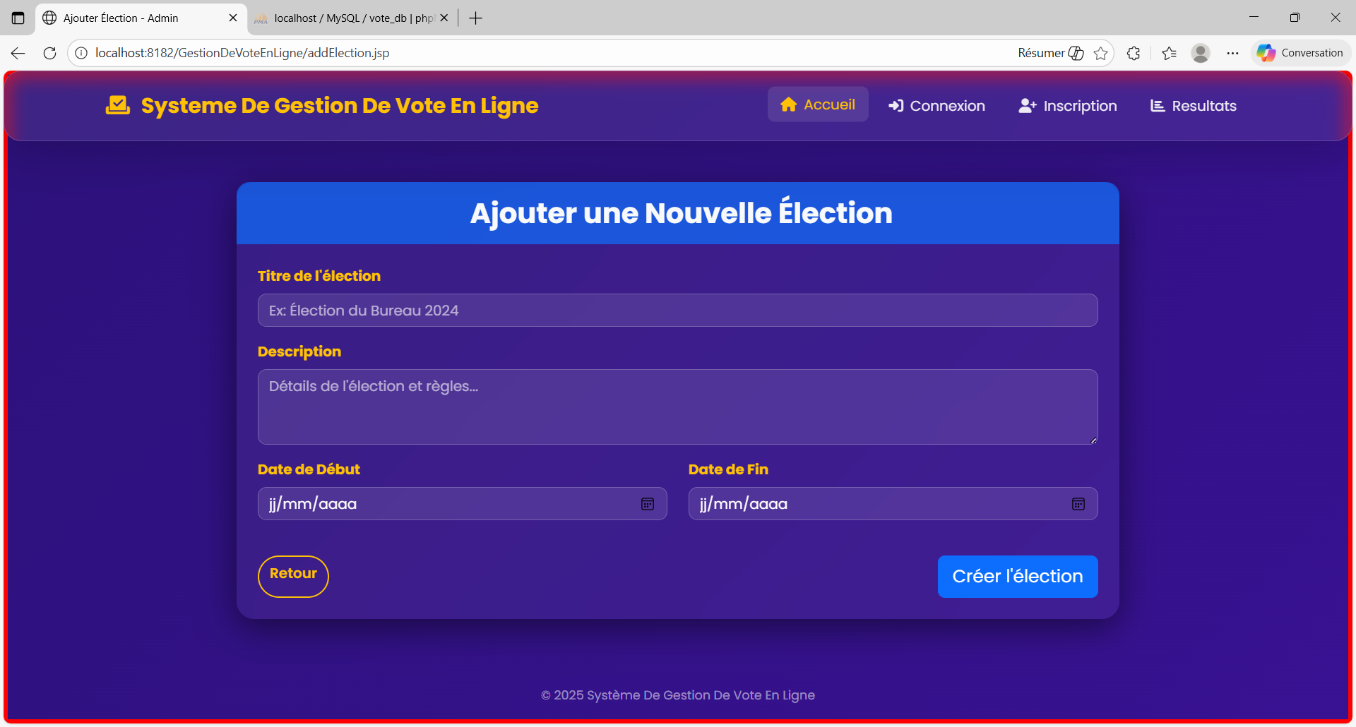
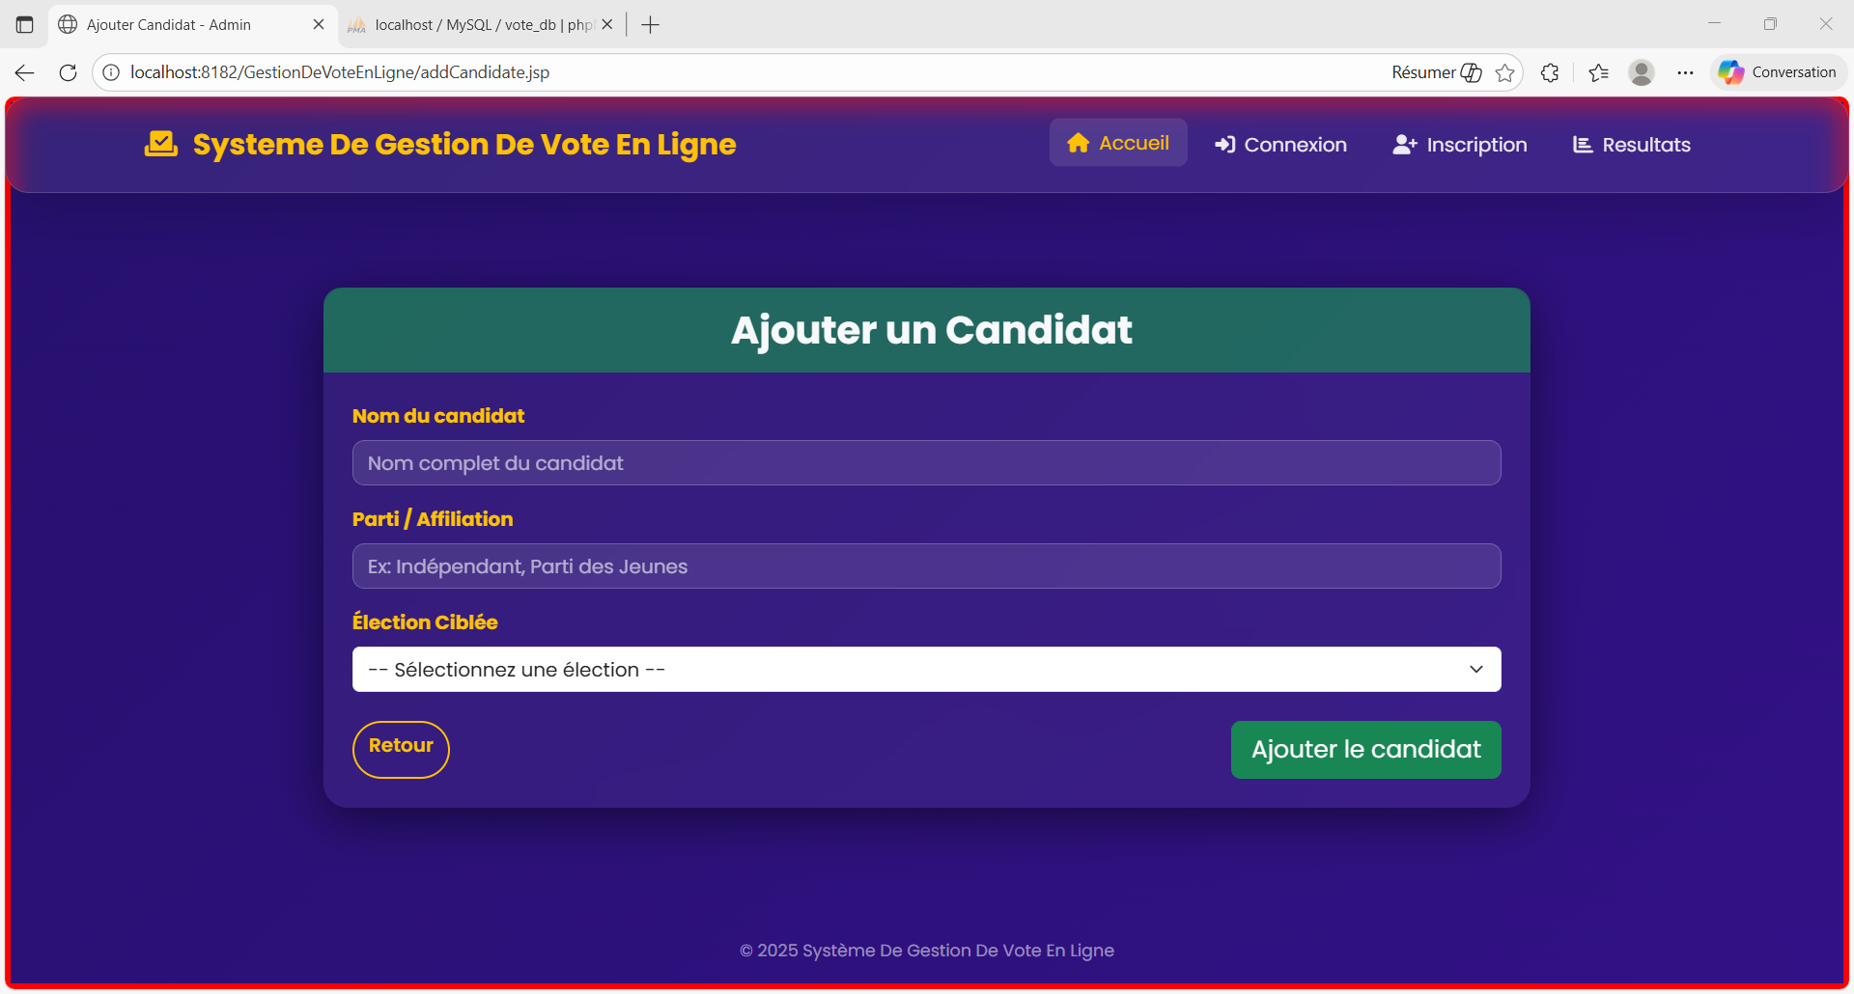
Administrateur de vote
Pour ajouter un candidat
Pour ajouter une élection

Slide 8
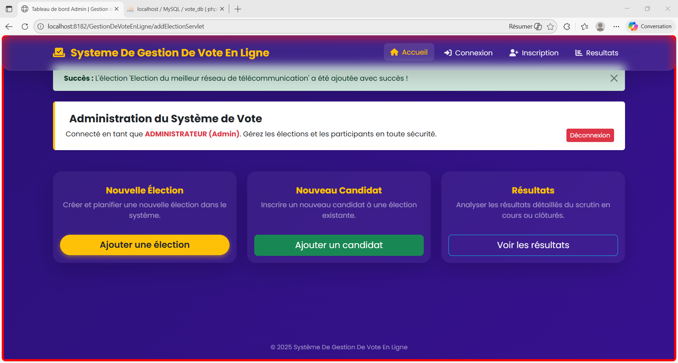
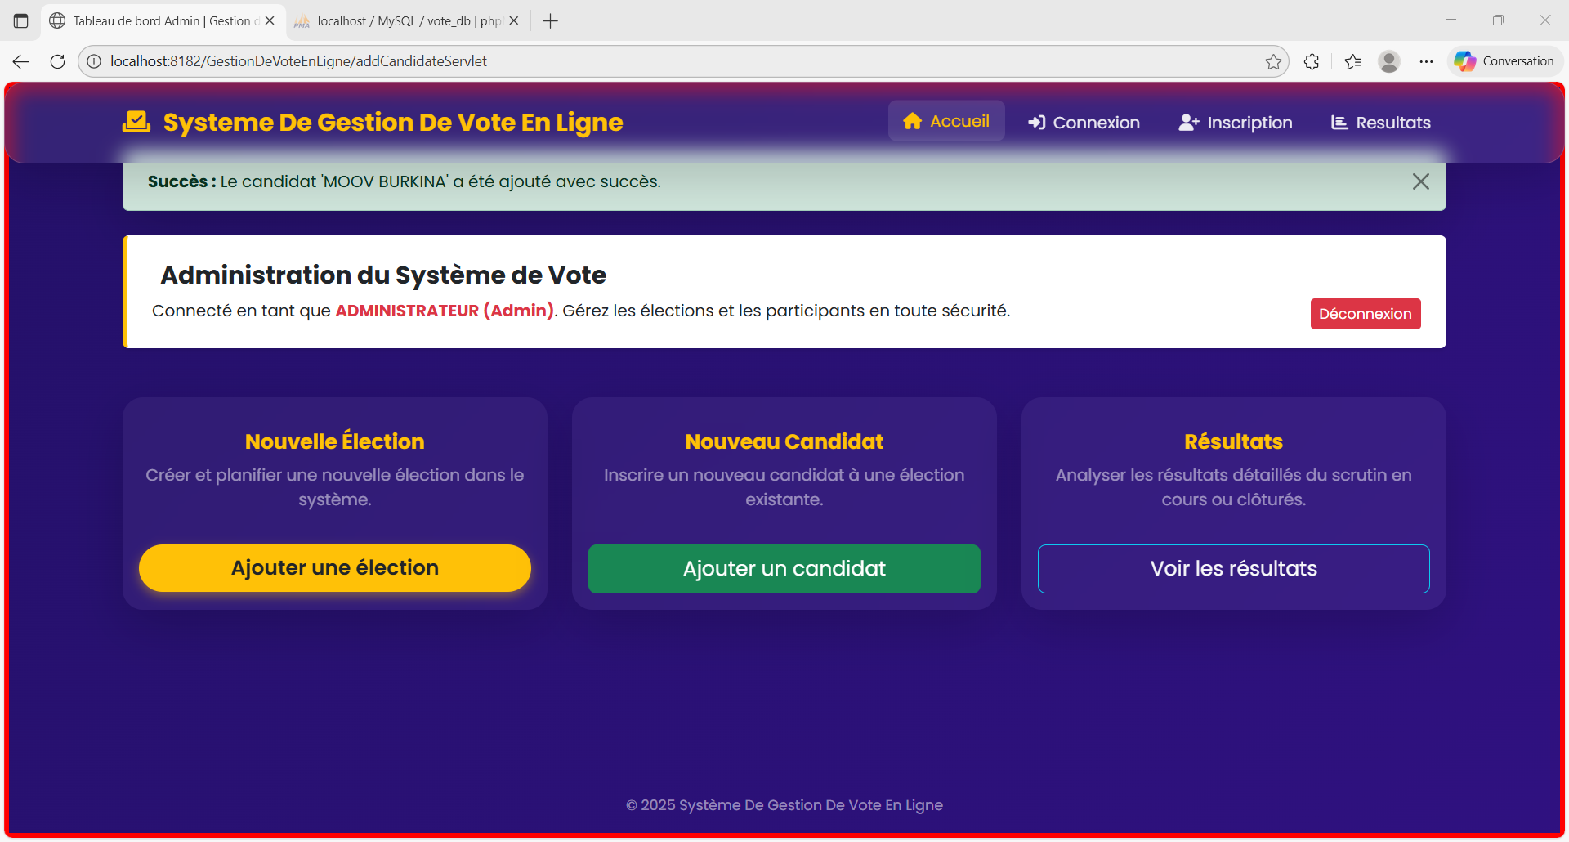
Les enregistrements
Message d’éclection ajouter avec succès
Message de candidat ajouter avec succès

Slide 9
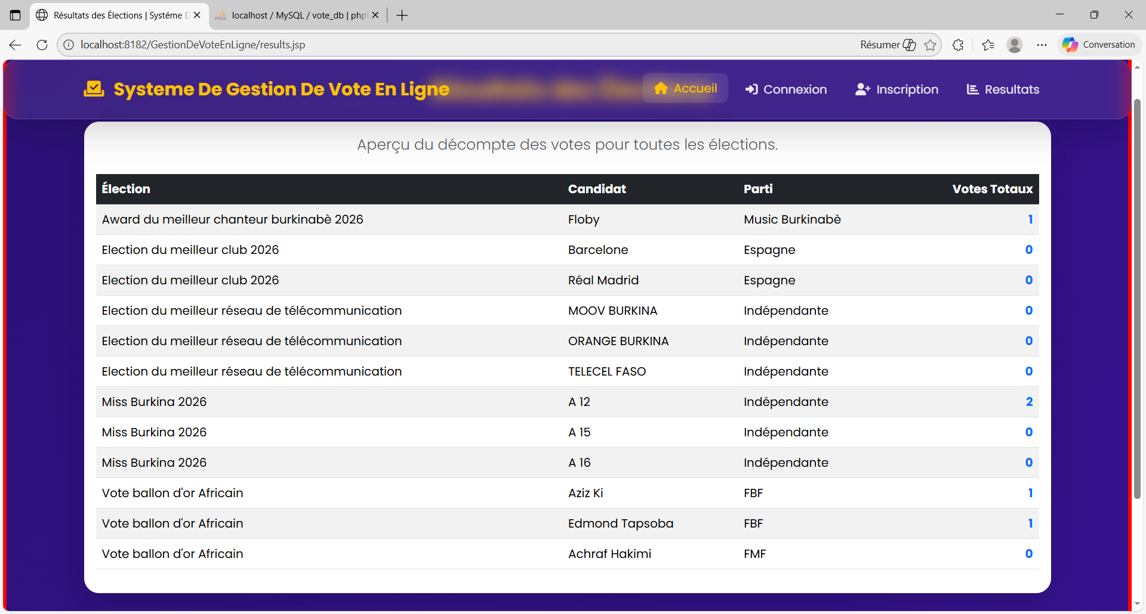
Aperçu de la page des résultats en tant qu’admin

Slide 10
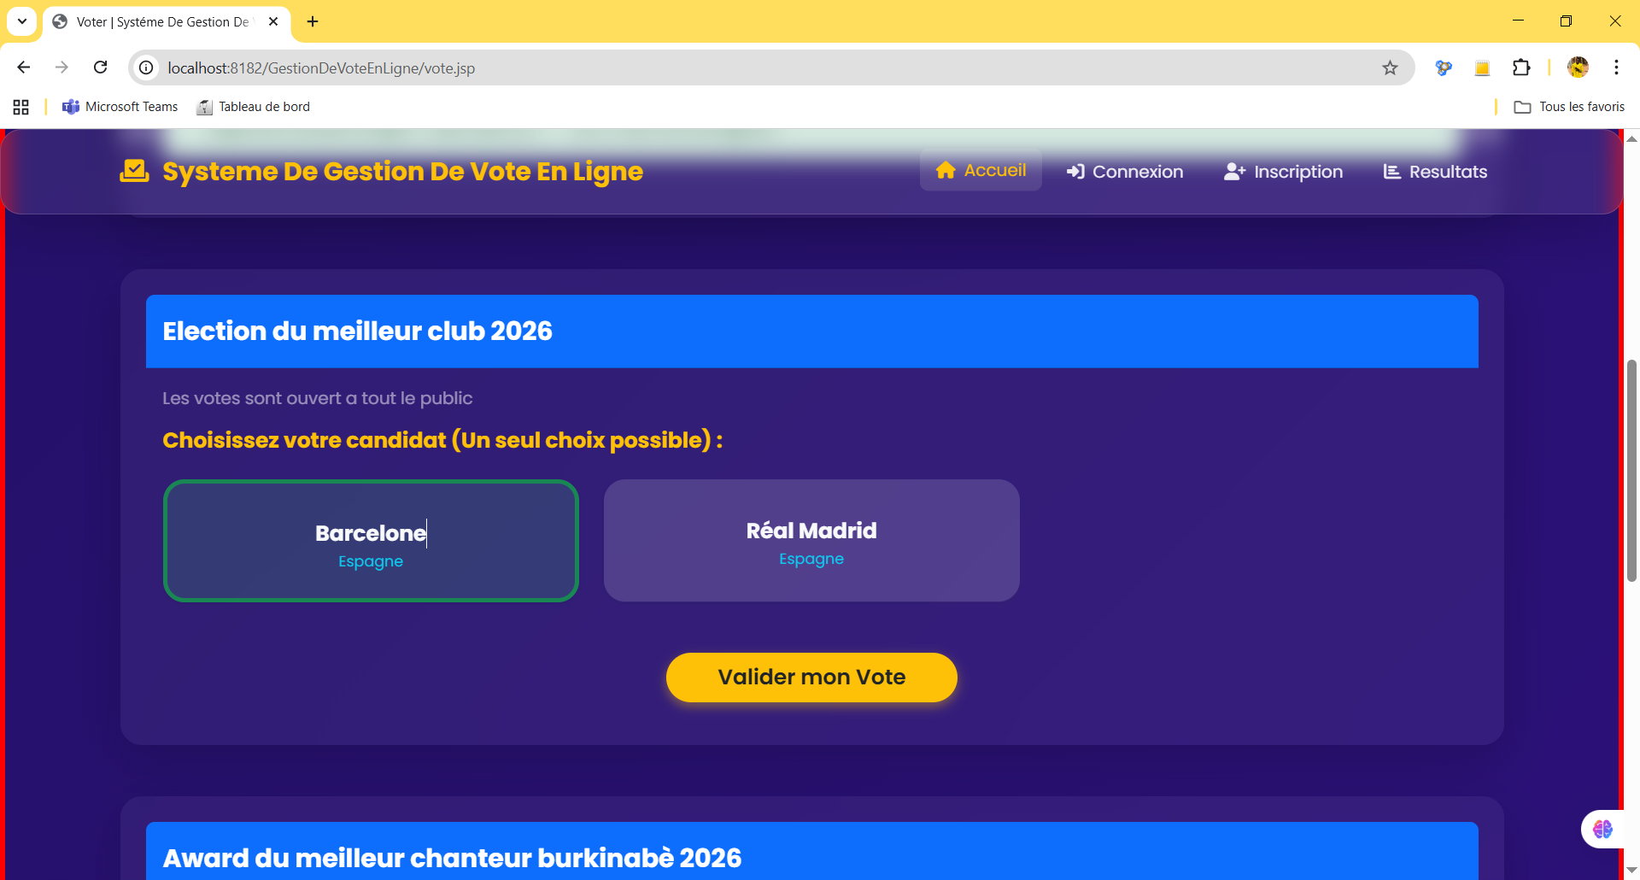
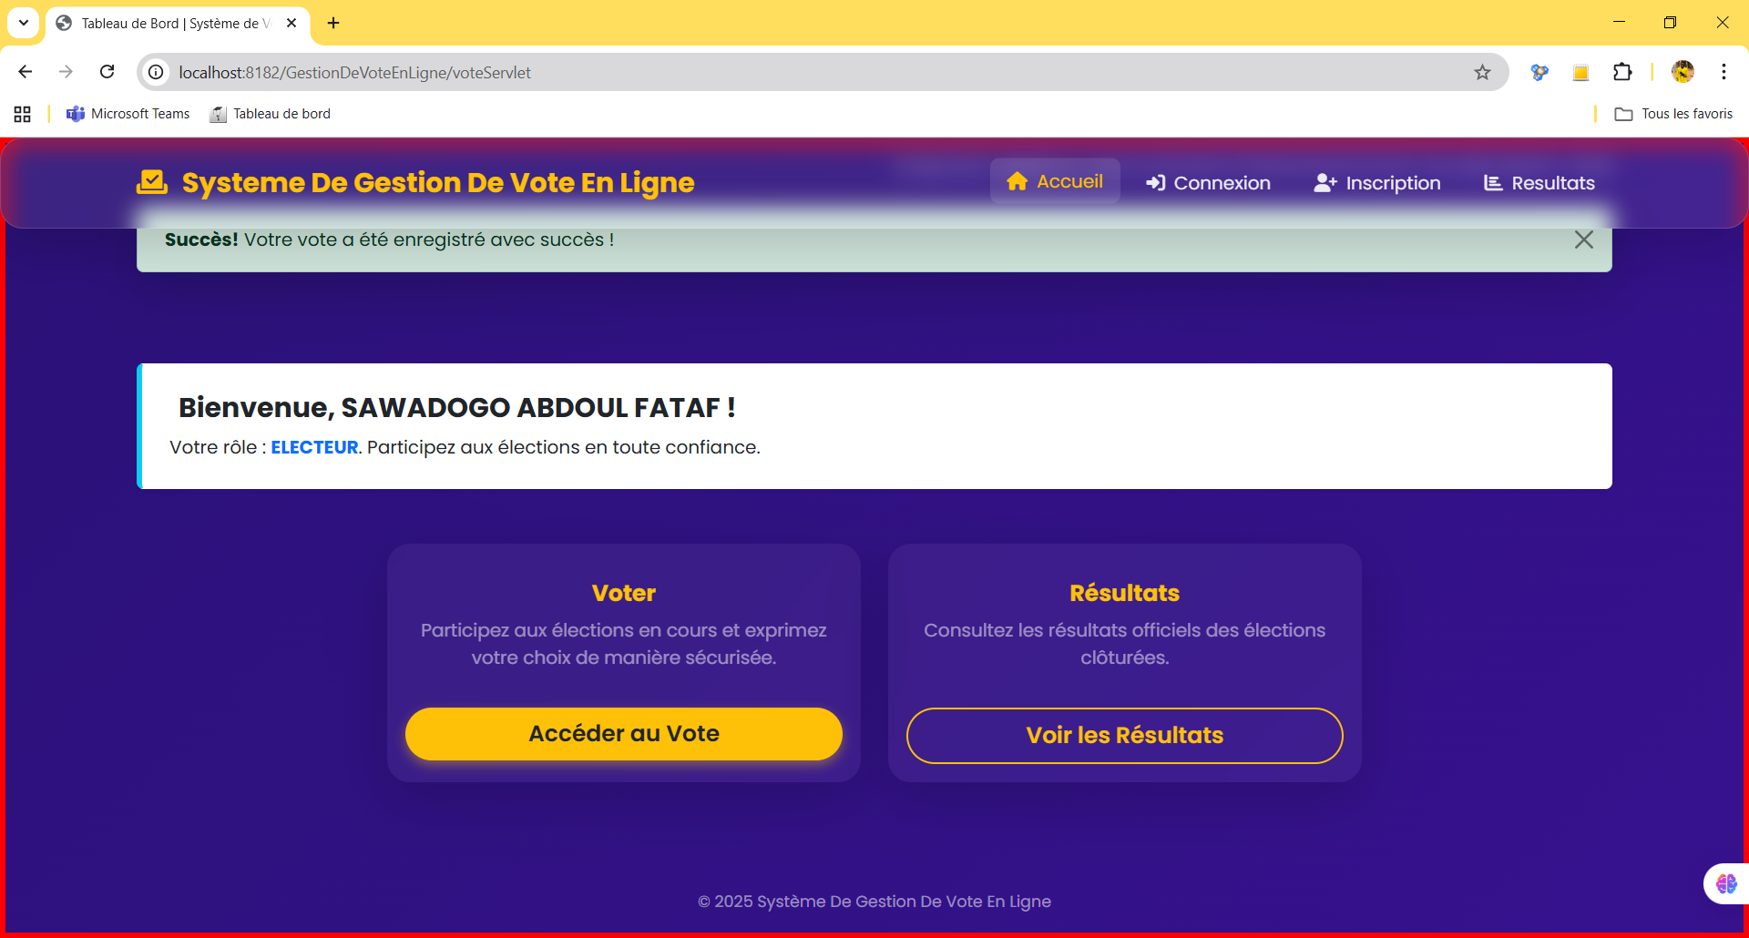
Vote d’un utilisateur
Sélection d’un candidat
Vote enregistré avec succès

Slide 11
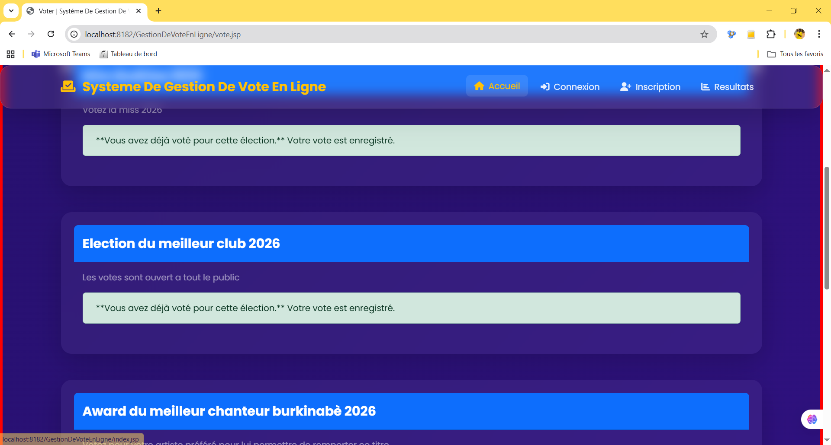
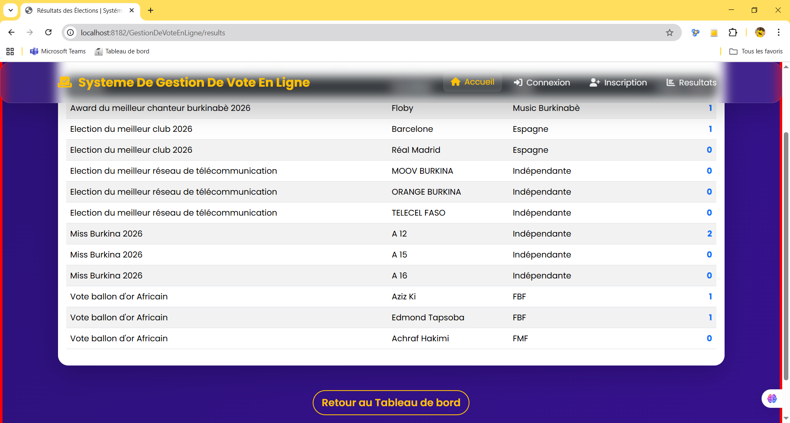
Page d’aperçu des résultats pour un utilisateur
Et message d’avertissement d’un vote déjà effecteur et enregistré
Les résultats

